Slide 2
Mathématiques au secondaire et au collégial

Slide 3
Mathématiques au Club Math

Slide 6
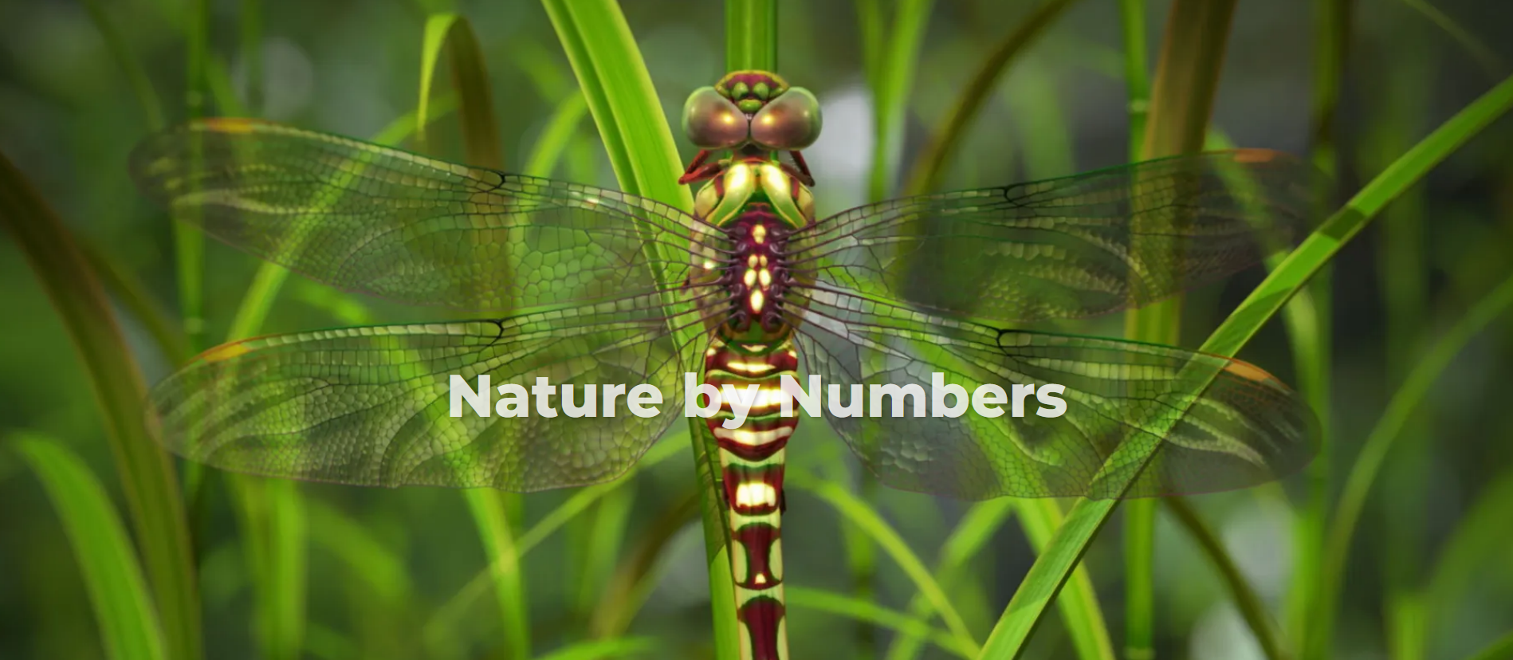

Slide 7
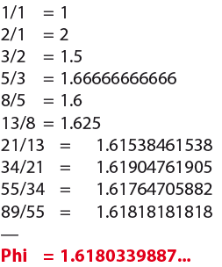
Suite de Fibonacci et nombre d’or

Slide 8
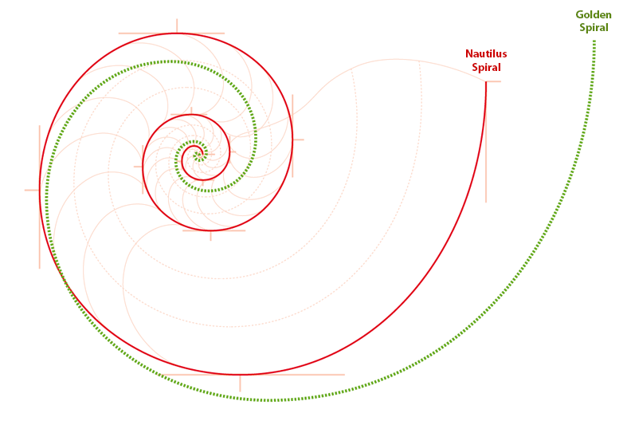
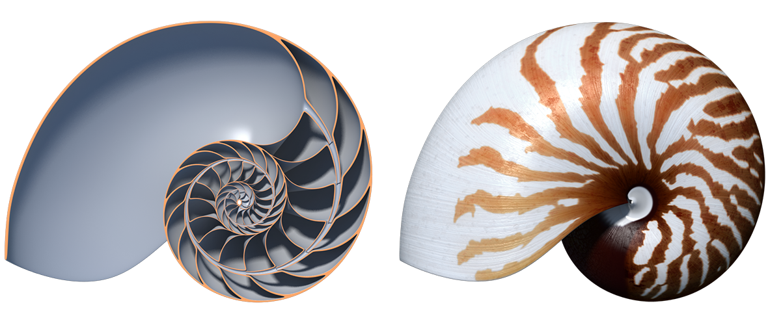
Spirale d’or et mollusque

Slide 9
Angle d’or et tournesol

Slide 11
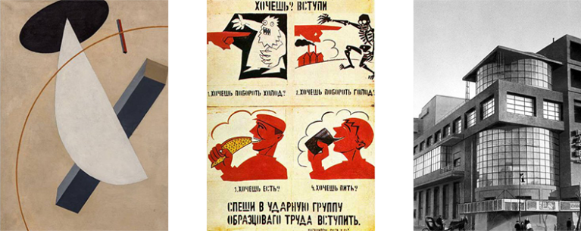
Constructivisme

Slide 12
Suprématisme

Slide 13
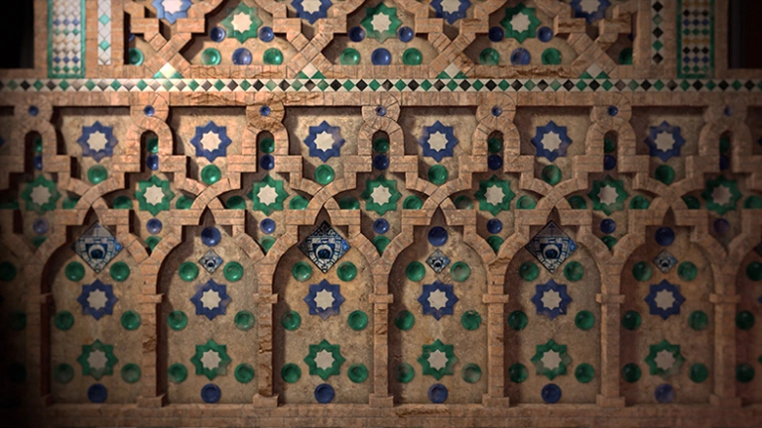
Art islamique et pavage du plan

Slide 14
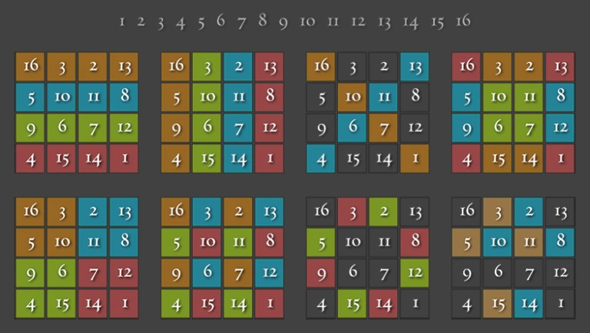
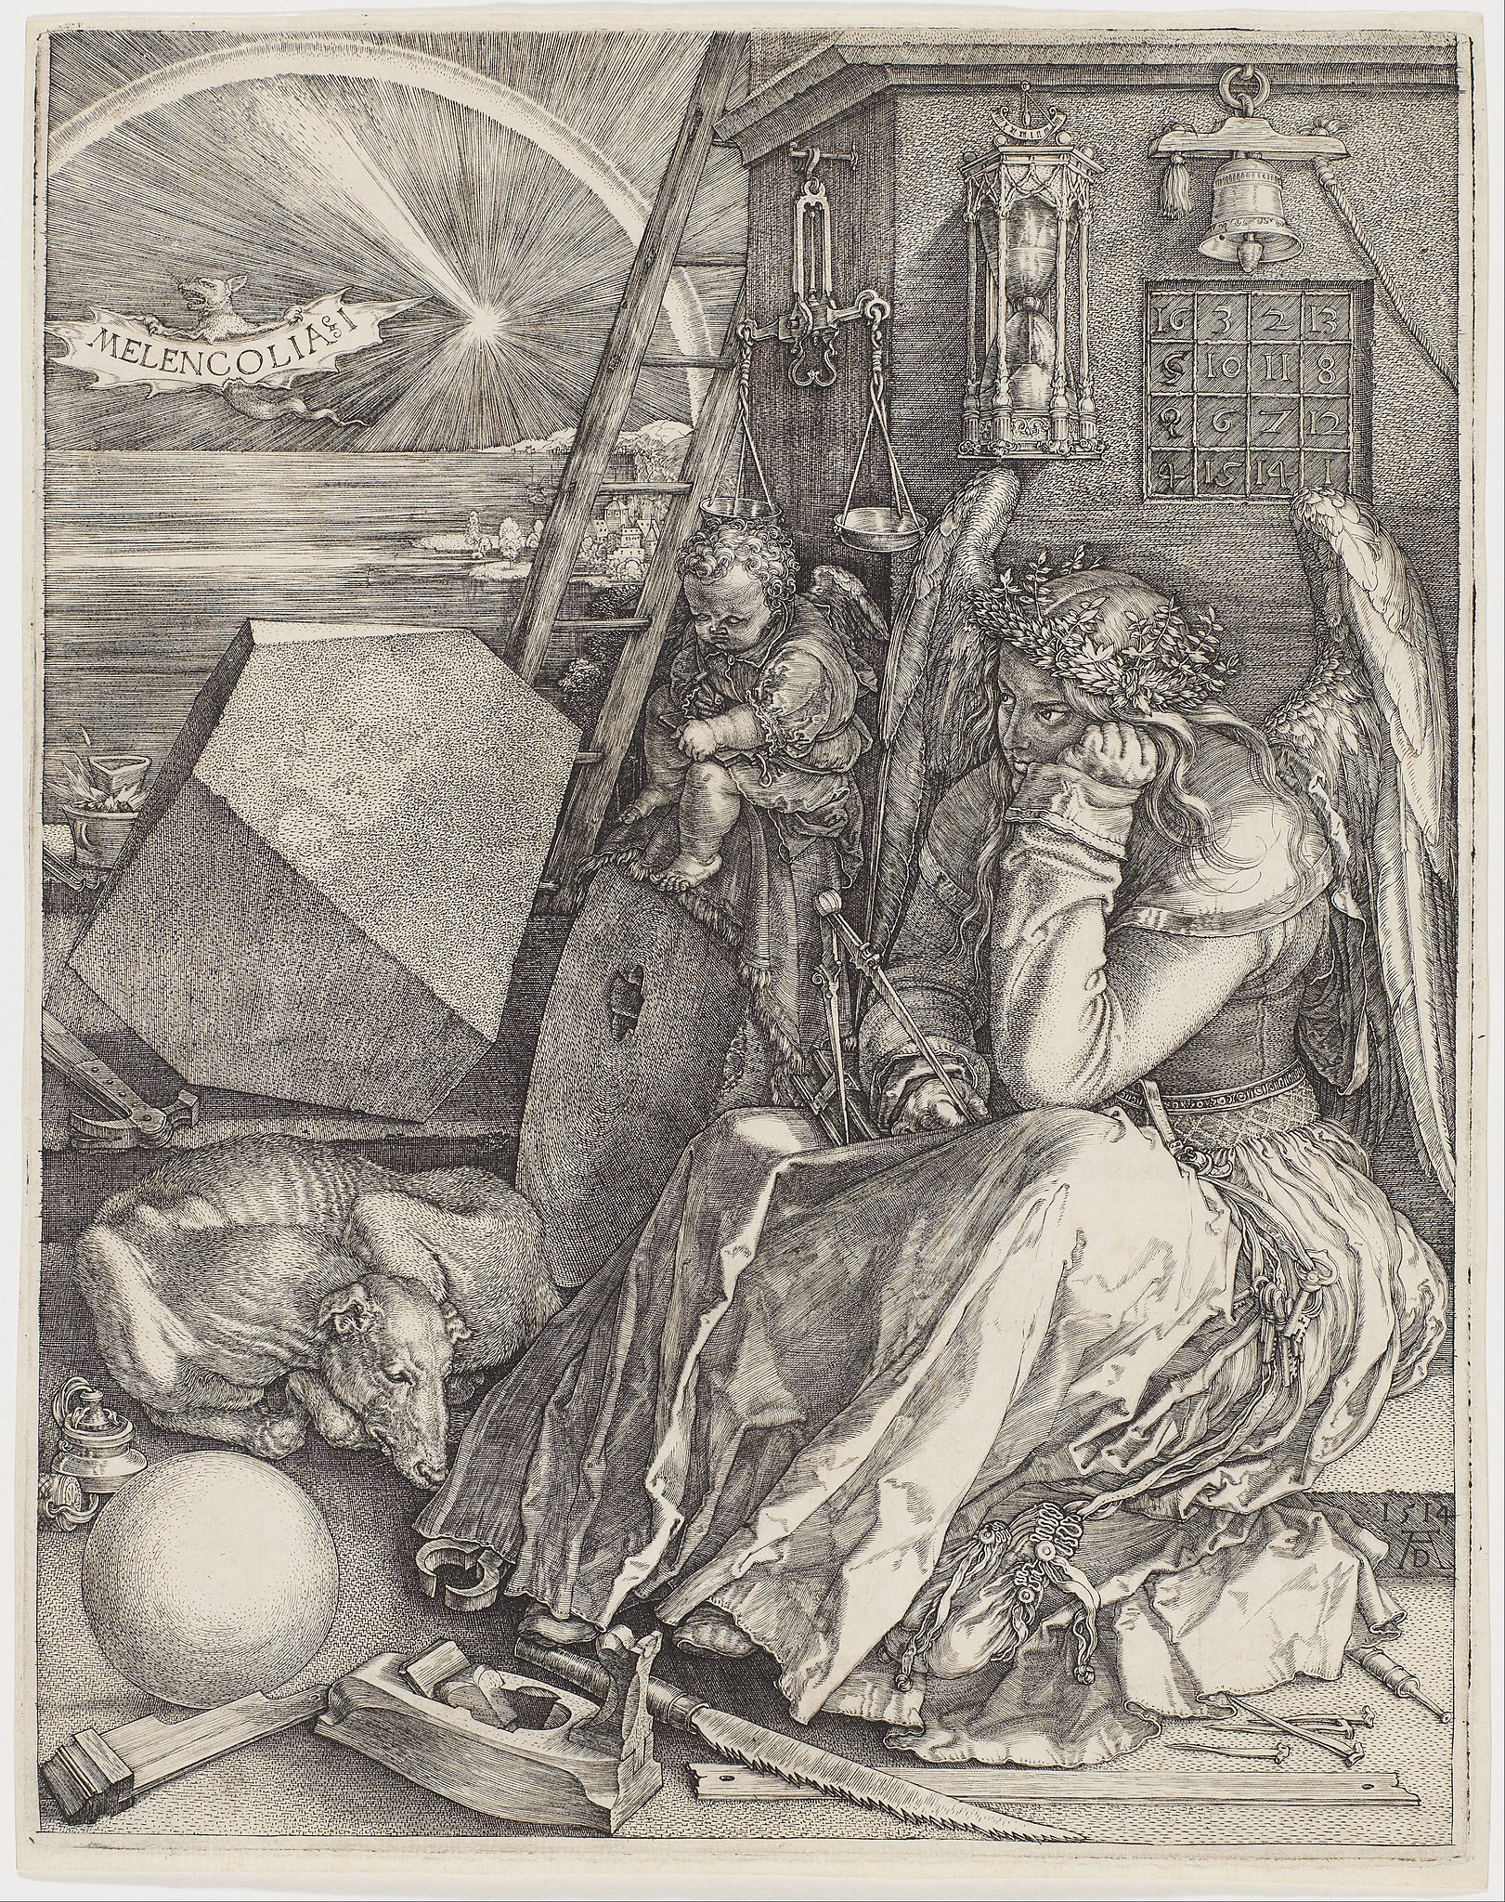
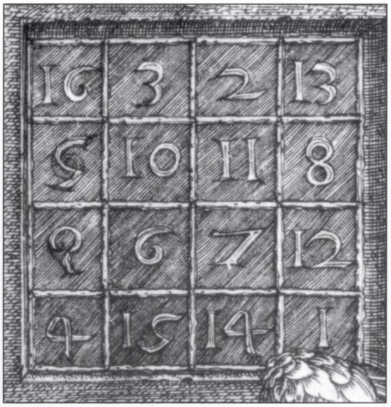
Iconographie et symbolisme

Slide 16
Cristóbal Vila
https://etereaestudios.com/about/

Slide 17
